Slide 1
Pozoruhodné vědecké teorie Antropický princip JPV 2021

Slide 2
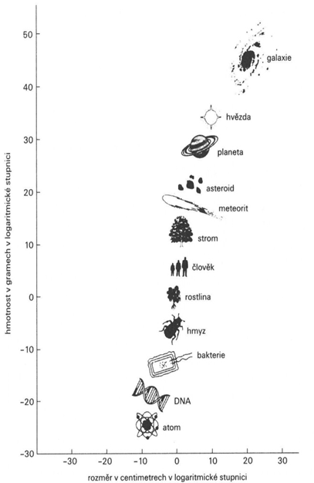
Země, unikátní planeta, na které se rozvinul život
Jaké podmínky vznik života umožnily?
Kde hledat život... ?
Ideální planeta – souhra okolností:
Sluneční soustava - obyvatelná zóna Galaxie s dostatkem těžších prvků na zformování kamenné planety, přitom
daleko od jejího středu a od oblastí s intenzivní tvorbou hvězd
Teplota, záření --- „správná“ vzdálenost planety od Slunce, osamocené hvězdy -- stabilita orbity,
Magnetosféra, adekvátní velikosti pro g,
Sklon rotační osy - celoplanetární klima
Co je život ? --- křehká rovnováha
J. Segal říká:
"... Úkolem živého těla je vlastně balancovat s tisícem holí. Pokud se mu to podaří ,, zůstává naživu. "
Notes:
Mezi živou a neživou přírodou existuje mimo jiné zásadní rozdíl v tom, že kámen se o své existenci nedumá a nijak se o ni nestará, prostě přetrvává, dokud chemické vazby nebo termodynamické procesy neprojdou změnou, tak živý tvor ke své existenci přistupuje jinak.
žije --- co je život?
Předně potřebuje metabolismus, který brání růstu entropie a rozpadu živé hmoty…

Slide 3
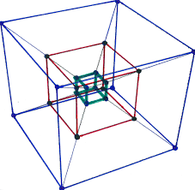
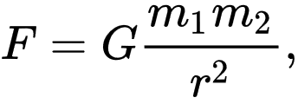
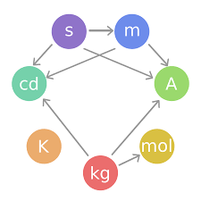
Budova fyziky
„přírodní zákony“ – vyjadřují souvislosti mezi veličinami, určují vývoj soustav v čase, jsou vyjádřitelné matematicky diferenciálními rovnicemi
„počáteční podmínky“ – určují výchozí stav zkoumané fyzikální soustavy, v kosmologii sahají až k Velkému třesku
„univerzální konstanty“ - hodnoty určené měřením a vystupující v rovnicích jako parametry -stavební kameny teoretické fyziky.“
Klademe si otázky:
Jaký je skutečný smysl těchto konstant?
Jsou pouhým výtvorem mysli nebo mají fyzikální obsah nezávislý na lidské inteligenci?
G = 6.674×10⁻¹¹m³⋅kg⁻¹⋅s⁻²
Notes:
AP pojem se objevil na konferenci, která se konala ku příležitosti oslav 500. výročí narození Mikuláše Koperníka v Krakově v 1973, když je zmínil kosmolog Brandon Carter, a to ve dvou verzích.
"Slabá" verze konstatuje skutečnost, že svět je právě takový, že na něm mohl vzniknout život.
"Silná" verze říká, že do základů vesmíru byly vloženy takové specifické informace, aby v něm zákonitě inteligentní život musil vzniknout.1
V současné době se nejčastěji hovoří o čtyřech verzích antropického principu, někteří autoři však uvádějí i jiné počty.2 K jednotlivým modelům i myšlenkovým východiskům se dostaneme vzápětí. Zajímavé je, jakým způsobem k nim přistupovat. Zdali na základě přírodovědeckého přístupu prokazatelnosti, jak nabádá současná pozitivistická věda, či pohledem aristotelovsky orientovaným, který by zajímalo spíše to, zda jsou tyto úvahy udržitelné tak, aby neodporovaly pozorovaným jevům.

Slide 4
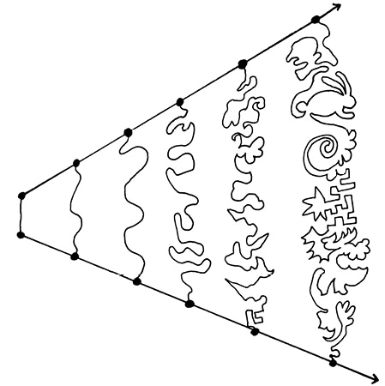
Základní předpoklady:
Povaha pozorovaného vesmíru je určena několika základními konstantami:
rychlostí světla c;
Planckovou konstantou h;
gravitační konstantou G;
hmotností protonu m_{p};
hmotností elektronu m_{e};
elektrickým nábojem elektronu e;
Hubbleovou konstantou H_{o};
průměrnou hustotou vesmíru σ_{o .}
Dáme-li některé z konstant do vzájemného poměru tak, aby vznikla bezrozměrná čísla, tato čísla budou mít řády přibližně 10⁰ nebo 10⁴⁰ nebo 10⁸⁰.
Např.
poměr elektromagnetické síly k síle gravitační je řádu 10⁴⁰,
poměr poloměru vesmíru k poloměru protonu je řádu 10⁴⁰,
poměr hmotnosti vesmíru k hmotnosti protonu je řádu 10⁸⁰.
Notes:
Něco přidat?

Slide 5
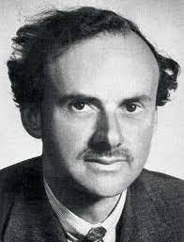
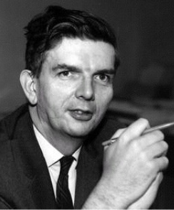
Toto zjištění (koincidence velkých čísel) vedlo k tomu, že fyzikové začali hledat jejich hlubší vysvětlení.
Paul Dirac 1937 vyslovil hypotézu, že tyto koincidence platí nejen pro současný vesmír, ale i pro vesmír v minulosti a v budoucnosti.
Podle toho by se však některé konstanty (např. gravitační konstanta) musely měnit s časem.
Proti tomu namítal Dicke 1961, že konstanty se časem nemění, ale časově omezena je platnost koincidencí. Koincidence v našem vesmíru platí, takže umožňují (či připouštějí) existenci inteligentního pozorovatele.
Zmíněné konstanty mají zásadní vliv na to, jakého charakteru budou základní síly, mezi nimiž musí existovat určitá proporce, která umožňuje existenci vesmíru v takovém stavu, aby byl možný život.

Slide 6
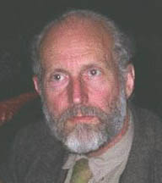
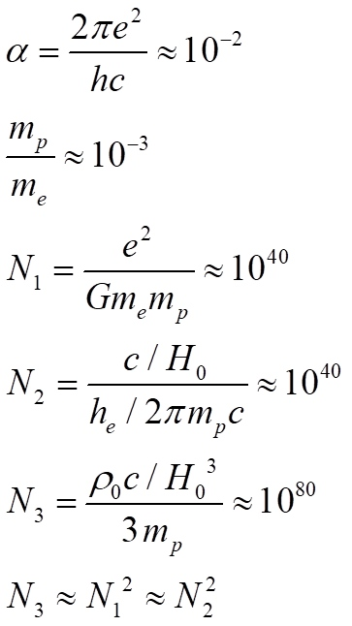
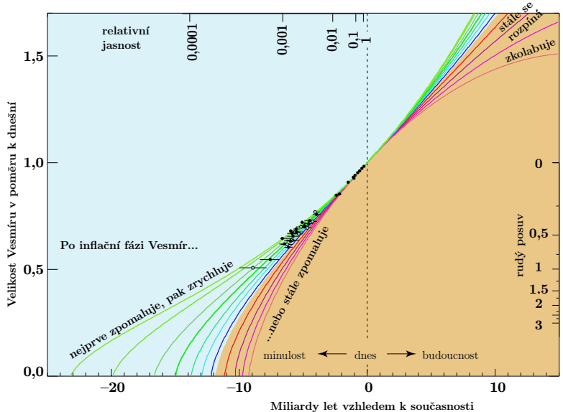
Cesta k současné formulaci Antropického principu
Kosmické koincidence
Carterovo pojmenování koincidencí (Krakow 1973)
Modely Vesmíru

Slide 7
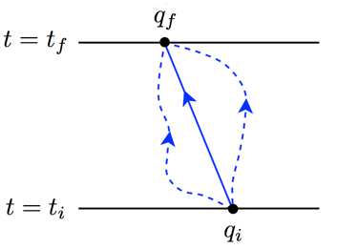
Antropický princip
Je Vesmír uzpůsoben pro naši existenci?
Nový termín (Carter 1973), stará otázka
William Paley (1743-1806)
„Když půjdu po polní cestě a najdu na ní krásné zlaté hodinky, možná nevím, komu patřily, ale jedna věc je jistá. Musel být hodinář, který je vytvořil.“
Účelnost v přírodě, hlavní argumenty z biologie
Pierre Louis Moreau de Maupertuis (1698-1759)
Hospodárnost přírody, nejmenší akce
Variační principy, hlavní argumenty z matematické fyziky

Slide 8
Dvě základní verze AP
Slabá verze (WAP) - „pozorované hodnoty fyzikálních veličin nejsou stejně pravděpodobné, ale nabývají jen takových hodnot, které umožňují vznik míst ve vesmíru, ve kterých může vzniknout život založený na uhlíku a udržet se po dostatečně dlouhou dobu.“ (B. Carter, 1973)
Rozšíření slabé verze - Existuje silné omezení na možné hodnoty základních konstant fyziky v našem vesmíru, princip má smysl pokud uvažujeme varianty mnohovesmíru, kde každý vesmír má své zákony a konstanty (B. Carter)
Silná verze (SAP) - vesmír má takové parametry, aby nutně vedl k existenci inteligentního pozorovatele v některém ze stádií svého vývoje. (Barrow, Tipler: Cosmological anthropic principle).
„do základů vesmíru byly vloženy právě takové specifické informace, aby v něm zákonitě inteligentní život vzniknout musel“.
Notes:
AP zformuloval v r 1993 kosmolog Brandon Carter. AP vesmíru popsal hned ve dvou podobách.
V takzvané „slabé verzi“ nám říká, že svět je právě takový, že na něm mohl vzniknout život. Včetně lidí. Nejde o nic jiného, než o představu jedinečnosti. Na jedinečnost rádi slyšíme. Jinak řečeno, pokud by konstanty vesmíru byly jen nepatrně odlišné, život, jak ho známe, by nevznikl. Ani my.
Vedle této slabší a jen popisné verze, šel Carter dál a formuloval i „silnější“ verzi. Ta již říká, že do základů vesmíru byly vloženy právě takové specifické informace, aby v něm zákonitě inteligentní život vzniknout musel.

Slide 9
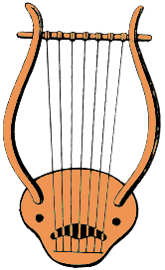
Proč jsou přírodní konstanty takové, jaké jsou
Fred Hoyle – predikce - tvoření uhlíku
helium + helium → berylium.
berylium + helium → uhlík?
uhlík + helium → kyslík.
Konstanta jemné struktury :
α = 0.007297351 +/− 0.000000006 ≅ 1/137
Delikátní vyvážení --- změna na 5. desetinném místě –> nemohly by existovat atomy
etc.

Slide 10
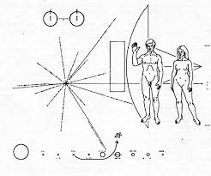
Výsledky Antropického principu - úvahy:
Od naší (nepopíratelné) existence lze dojít k objevným závěrům týkajících se Vesmíru
Příklady:
Výběr kosmologického modelu (kdyby již nebyl znám)
Existence speciálních energetických hladin v atomových jádrech
(Hoyle 1954, Epelbaum 2011)
Problém “vzácnosti“
Hodnoty parametrů kosmologických modelů a fyzikálních konstant
umožňující naši existenci leží v úzkých intervalech – jemné vyladění

Slide 11
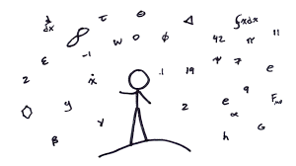
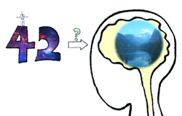
A co z toho plyne?
Otázka zůstává otevřena
Mnohost světů
Hlubší základní princip
Smysl existence Vesmíru
A co to vědomí a duše?
Jiné varianty antropického principu
Změna přístupu vědců k otázce vědomí – kvantová fyzika, počítače
Notes:
Nejvyšší cíl fyziky:
Hledání univerzální teorie.

Slide 12
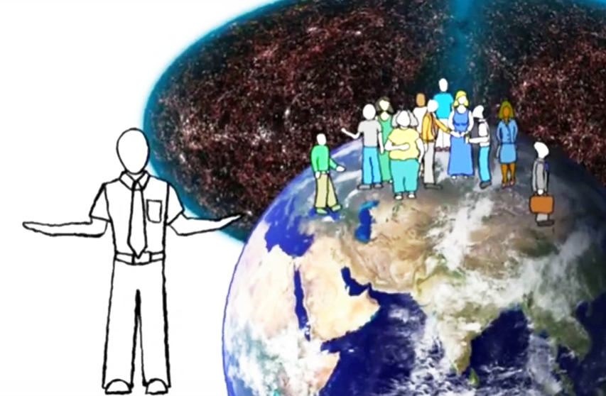
Další varianty AP
Finální princip:
Komplexita na úrovni potřebné pro život, je-li jednou dosažena, bude existovat navždy. (Tipler)
Účastnický princip:
Podle Kodaňského výkladu kvantové teorie jev neexistuje, dokud není pozorován, pozorovatel je tedy potřebný, aby dal vesmíru smysl. (Wheeler)

Slide 13
KONEC CENOK KECNO

Slide 14
